Slide 2
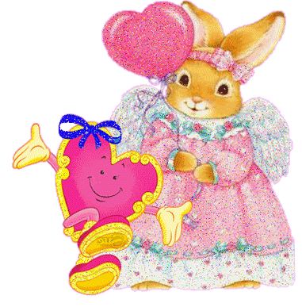
Наступает праздник наших мам,

Slide 3
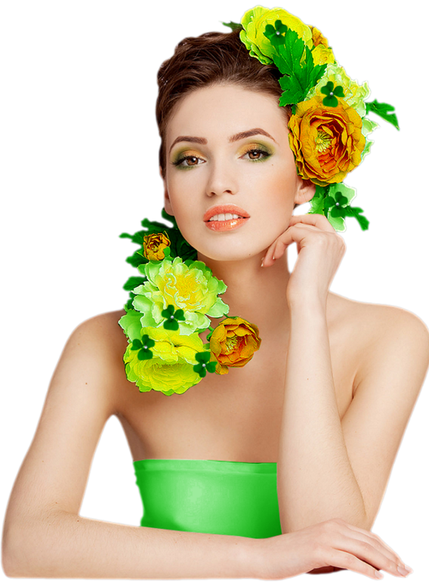
Целый день для мамы дорогой!

Slide 4
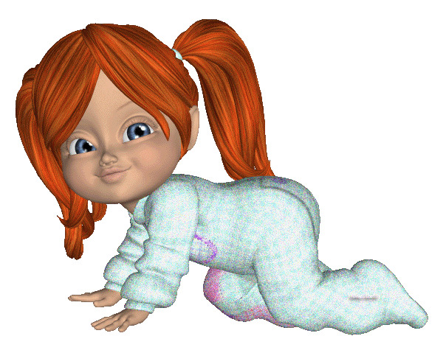
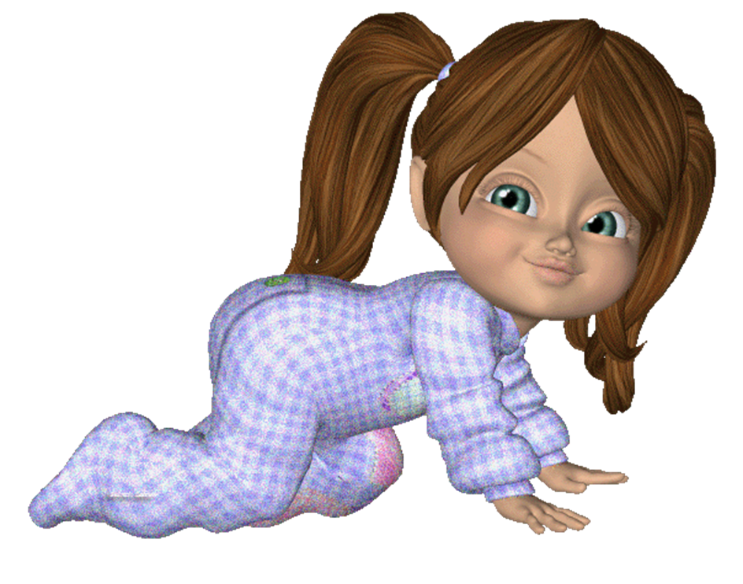
Рано мы проснемся,

Slide 5
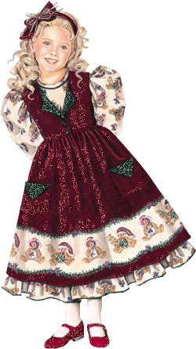
маме улыбнемся.

Slide 6
Счастлив будет человек родной!

Slide 7
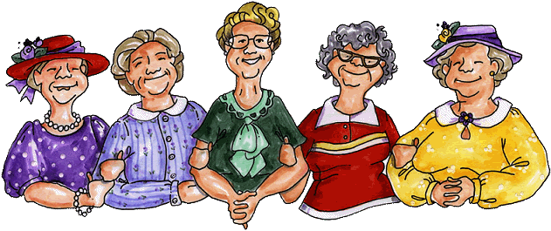
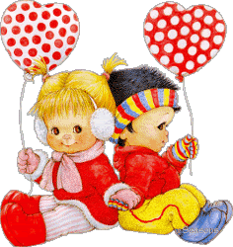
Поздравляем бабушек своих.

Slide 8
Ведь они же мамы наших мам!

Slide 9
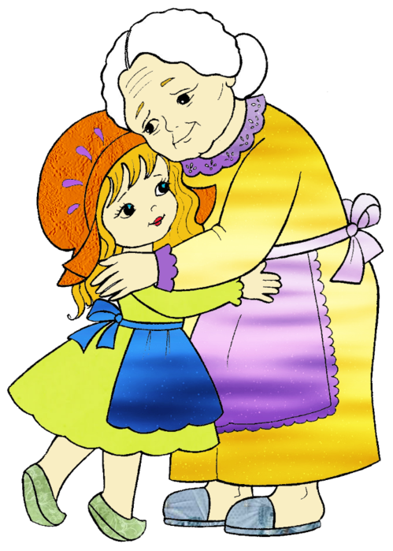
Крепко обнимаем,

Slide 10
песню напеваем.

Slide 11
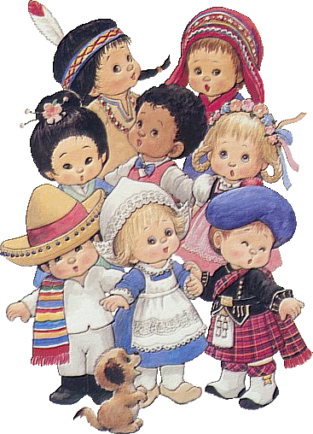
Мы так рады, очень рады вам!

Slide 12
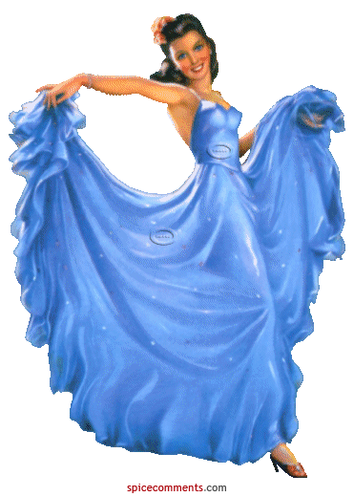
Праздник, праздник, праздник дарим вам!

Slide 13
Все цветы - они для наших мам.

Slide 14
Солнце утром улыбнется пусть, И разгонит всю печаль и грусть!

Slide 15
Бабушка и мама – лучше всех!

Slide 16
Мамочка поможет нам всегда!

Slide 17
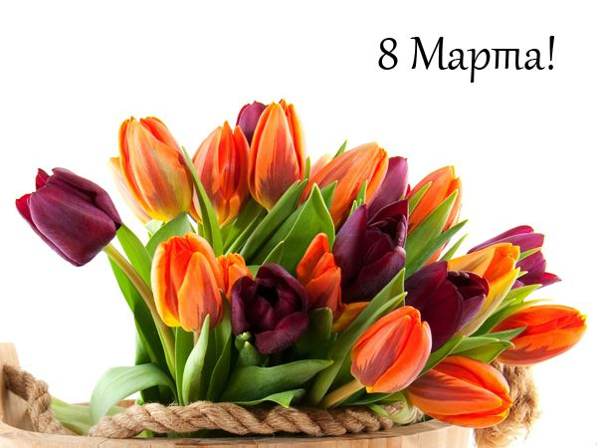
Бабушка жалеет и теплом согреет, Хоть и пожурит нас иногда!

Slide 18
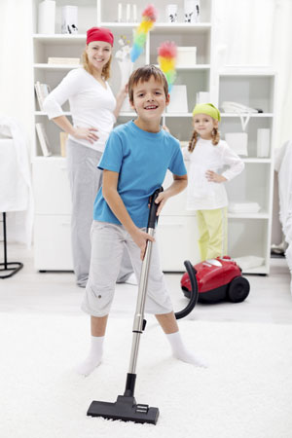
Ну а мы все дома приберем,

Slide 19
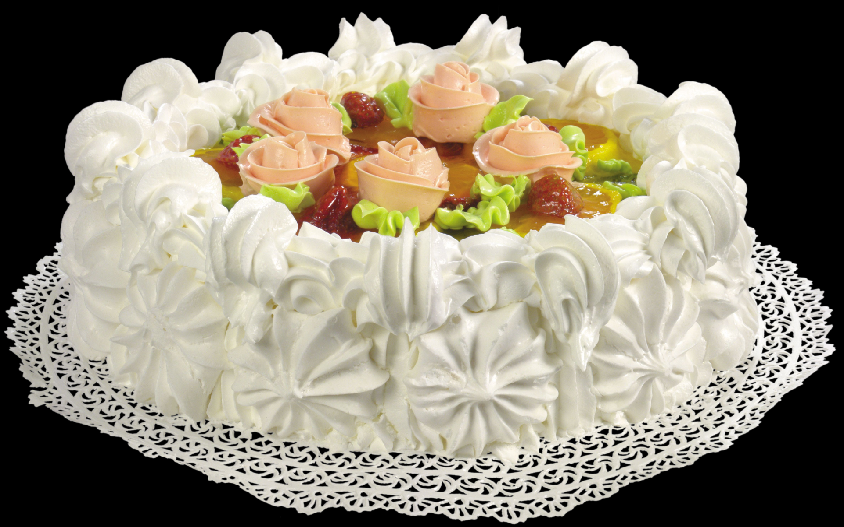
Приготовим торт,

Slide 20
заварим чай.

Slide 21
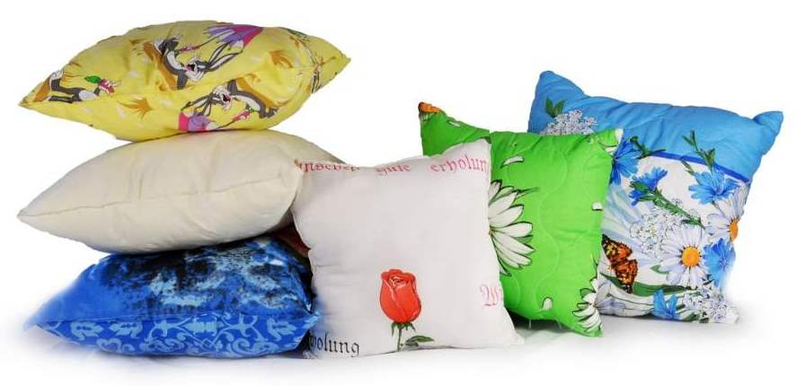
Спрячем все подушки,

Slide 22
мы ведь три подружки!

Slide 23
В мамин праздник некогда скучать!

Slide 24
Праздник, праздник, праздник дарим вам!

Slide 25
Все цветы - они для наших мам.

Slide 26
Солнце утром улыбнется пусть, И разгонит всю печаль и грусть!

Slide 27
Обещаем, вас не огорчать! И учиться вашей доброте.

Slide 28
Не тревожьтесь, мамы, в меру мы упрямы,

Slide 29
Сможем быть всегда на высоте!

Slide 30
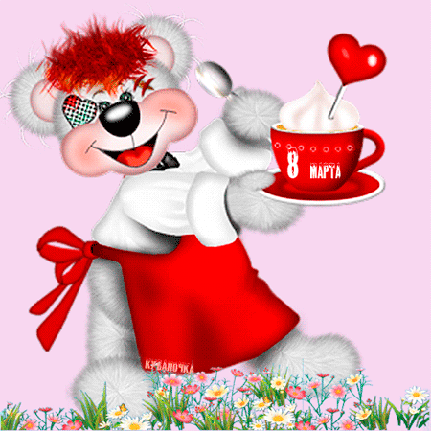
С праздником поздравить вас хотим!

Slide 31
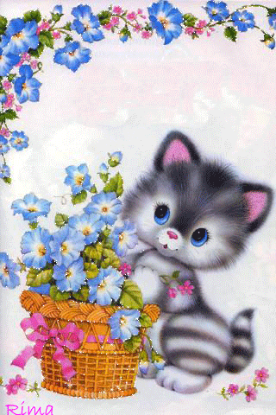
Пожелать удачи и тепла.

Slide 32
Дарим вам цветочки,

Slide 33
но не ставим точку…

Slide 34
Вот такие вот у нас дела!

Slide 35
Праздник, праздник, праздник дарим вам!

Slide 36
Все цветы - они для наших мам.

Slide 37
Солнце утром улыбнется пусть, И разгонит всю печаль и грусть!

Slide 39
И разгонит всю печаль и грусть!

Slide 41
Макарова Татьяна Владимировна

